Slide 1
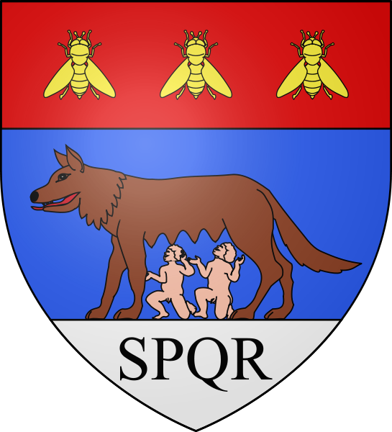
Lorient Vous propose La Ville de Rome N° 2

Slide 2
Rome (/ʁɔm/1 Écouter ; en italien : Roma /ˈroːma/2 Écouter) est la capitale de l'Italie. Située au centre-ouest de la péninsule italienne, près de la mer Tyrrhénienne, elle est également la capitale de la nourriture du Latium. En 2019, elle compte 2 844 395 habitants établis sur 1 285 km2, ce qui fait d'elle la commune la plus peuplée d'Italie et la troisième plus étendue d'Europe après Moscou et Londres3. Son aire urbaine recense 4 356 403 habitants en 2016

Slide 3
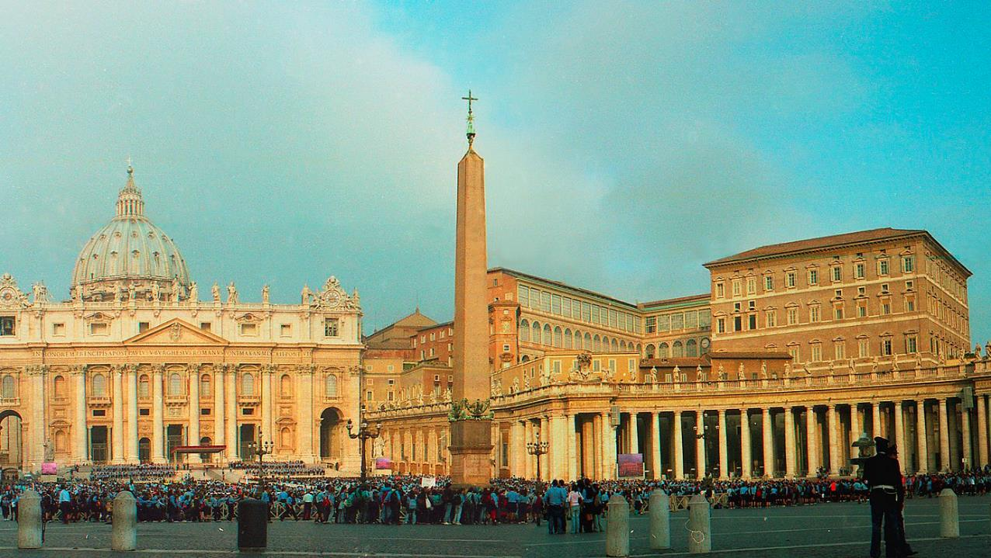
La Basilique Saint Pierre

Slide 4
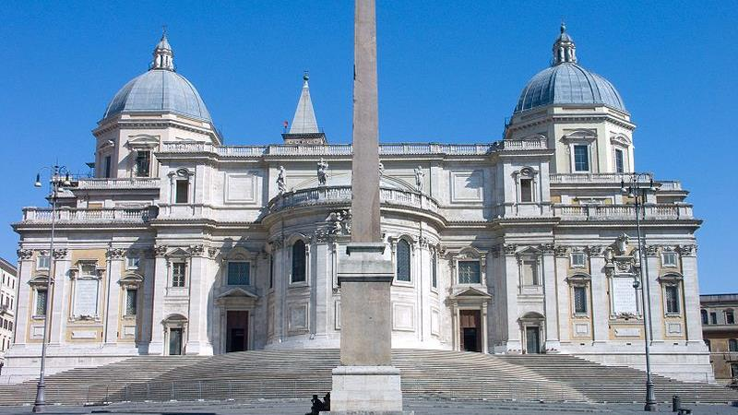
Basilique Sainte Marie Majeure

Slide 5
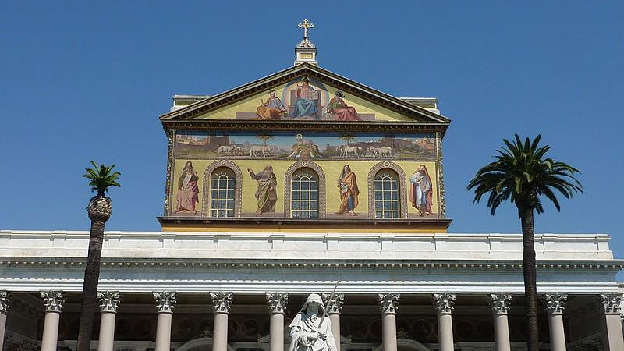
Basilique Saint Paul Hors Les Murs

Slide 6
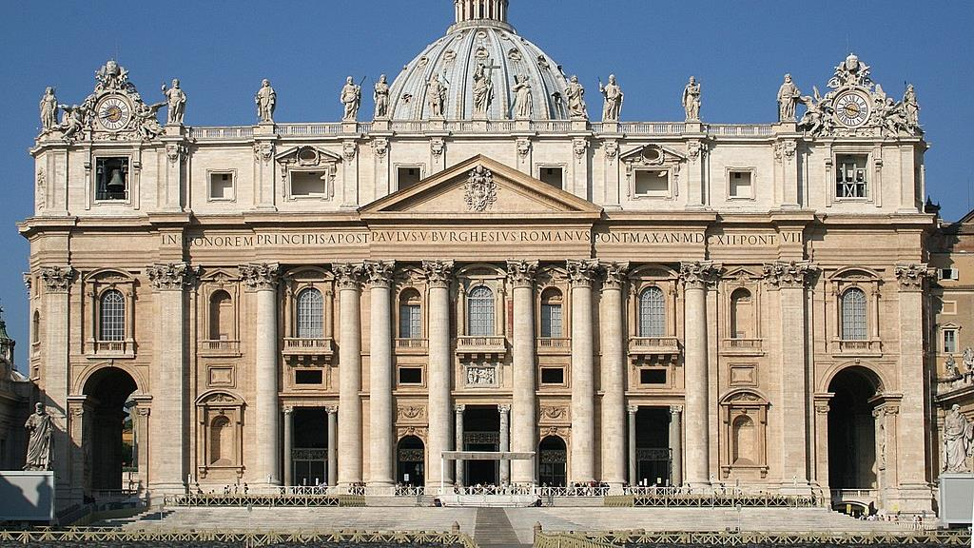
Basilique Saint Pierre

Slide 7
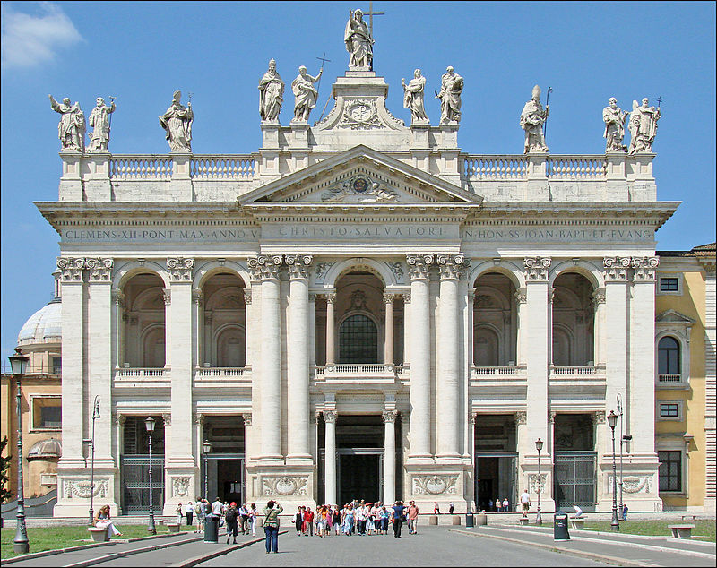
Archibasilique Saint Jean de Latran

Slide 8
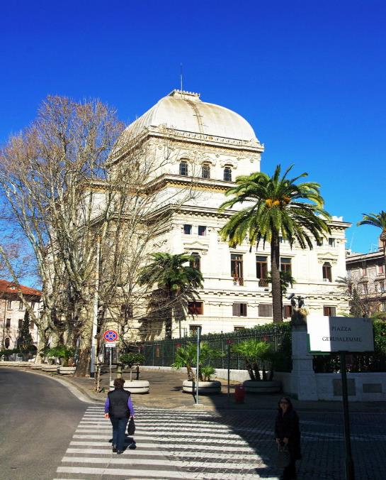

Grande Synagogue de Rome

Slide 9
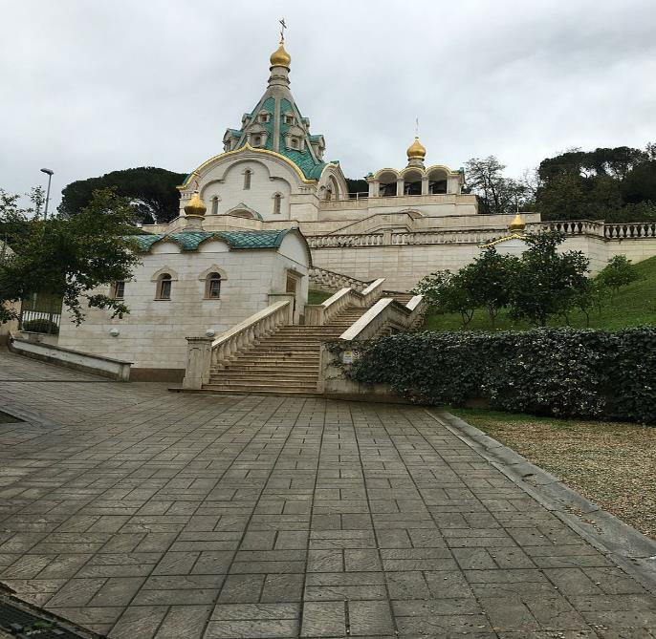
Église Orthodoxe Russe Sainte Catherine

Slide 10
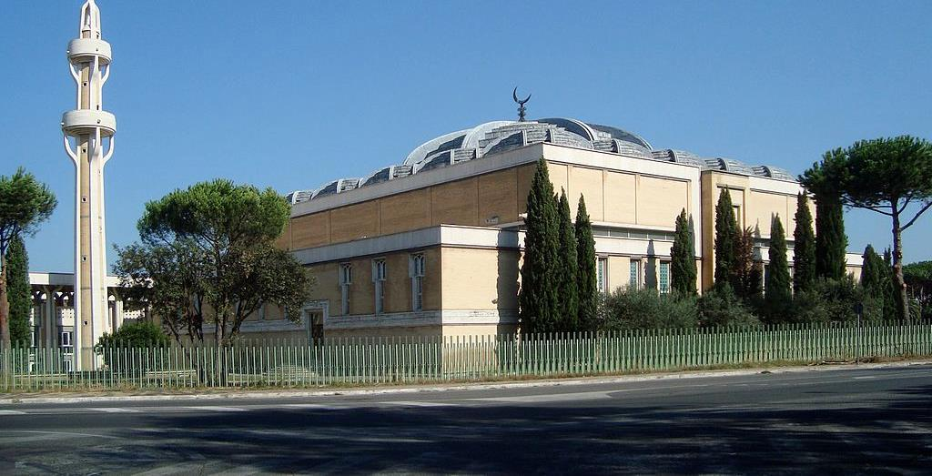
Grande Mosquée De Rome

Slide 11
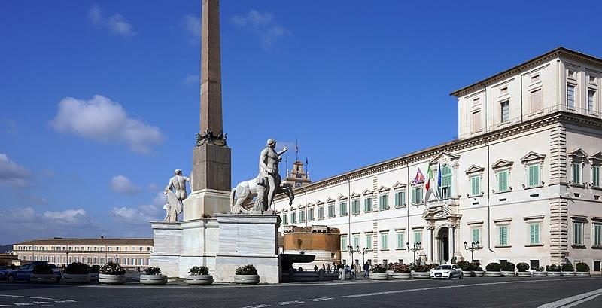
Palais du Quirinal ,Siège De la Présidence de la République

Slide 12
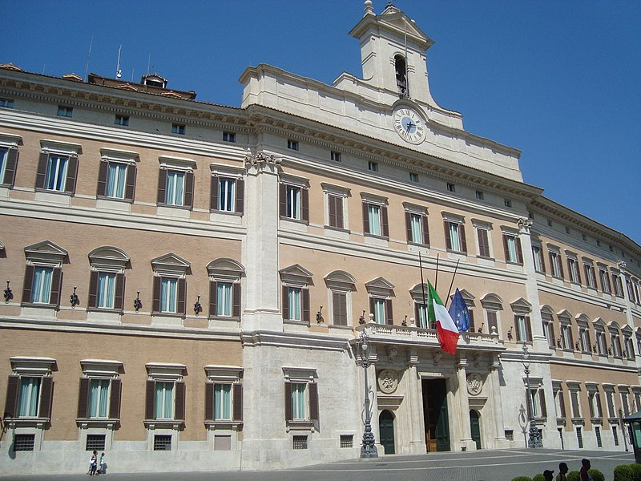

Le Palazzo Montecitorio ,qui abrite la chambre des députés Italienne à Rome

Slide 13
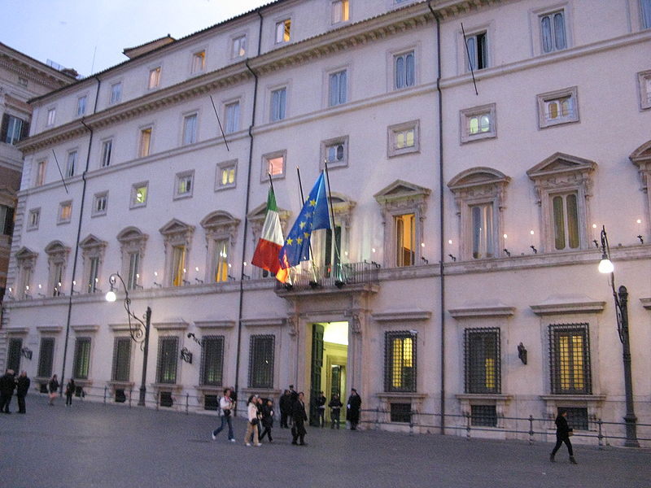
Palazzo Chigi ,Présidence du Conseil

Slide 14
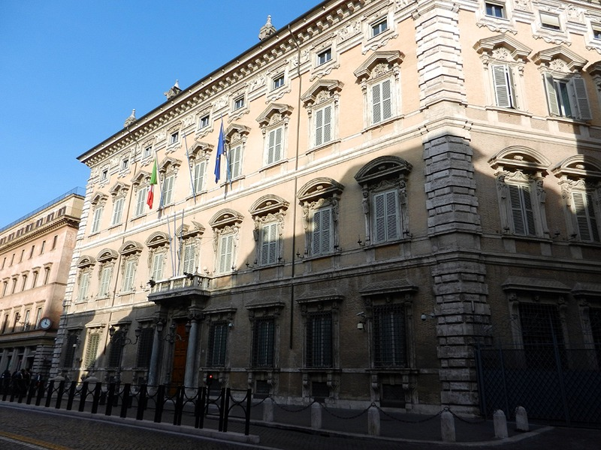
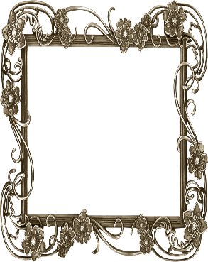
Palazzo Madama, Siège Du Sénat

Slide 15
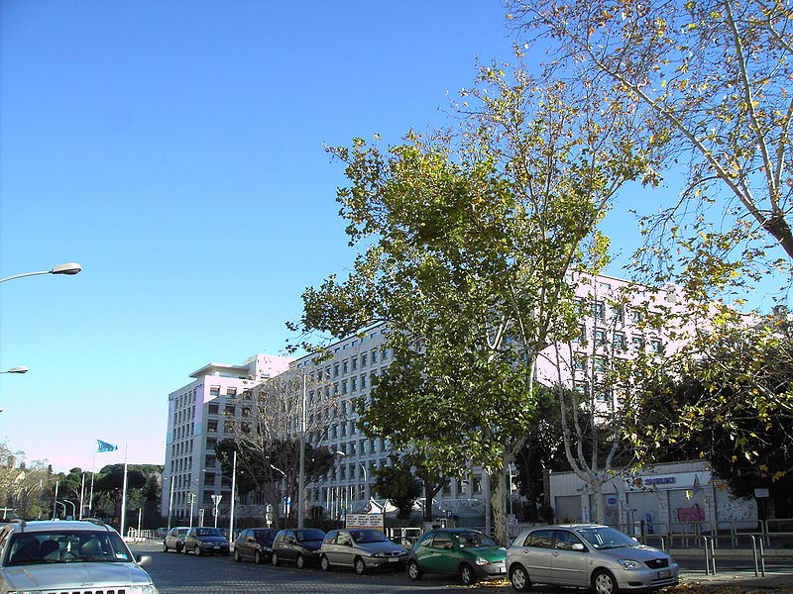
Le Siège du Fonds Alimentaire Mondial

Slide 16
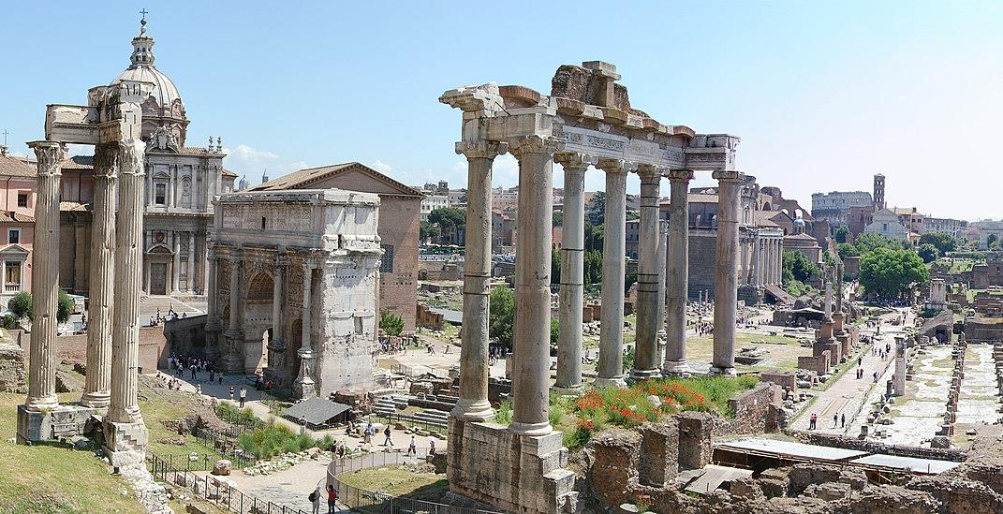
Panorama Du Forum Romain

Slide 17
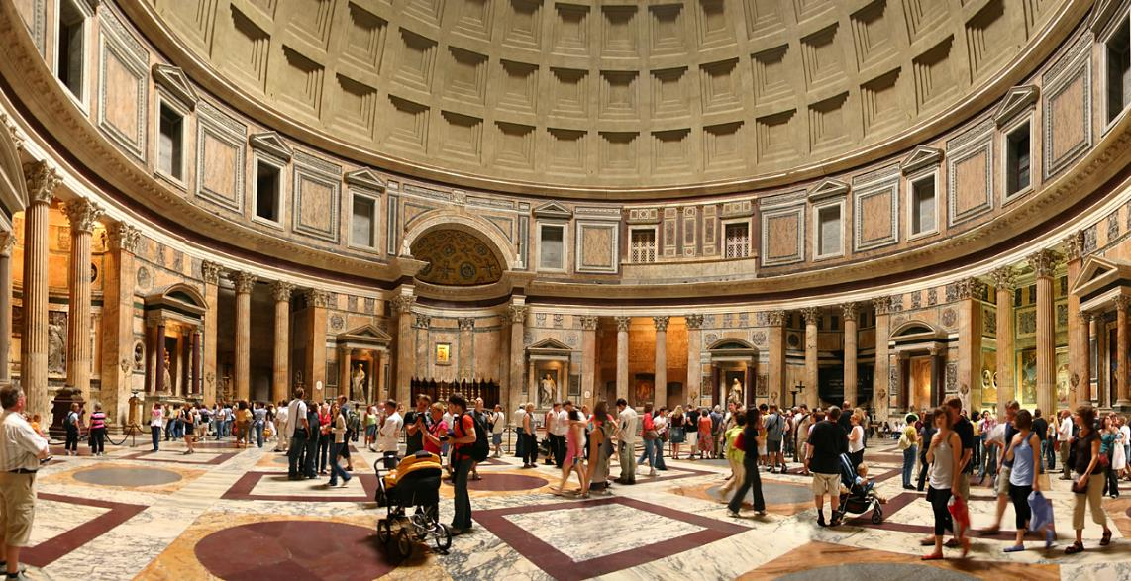
L’Intérieur du Panthéon

Slide 18
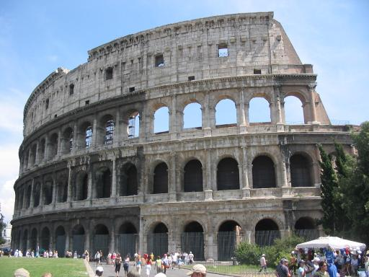
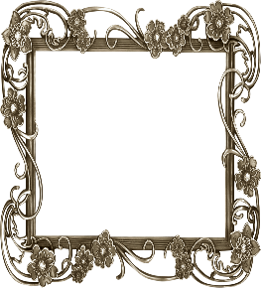
Le Colisée

Slide 19
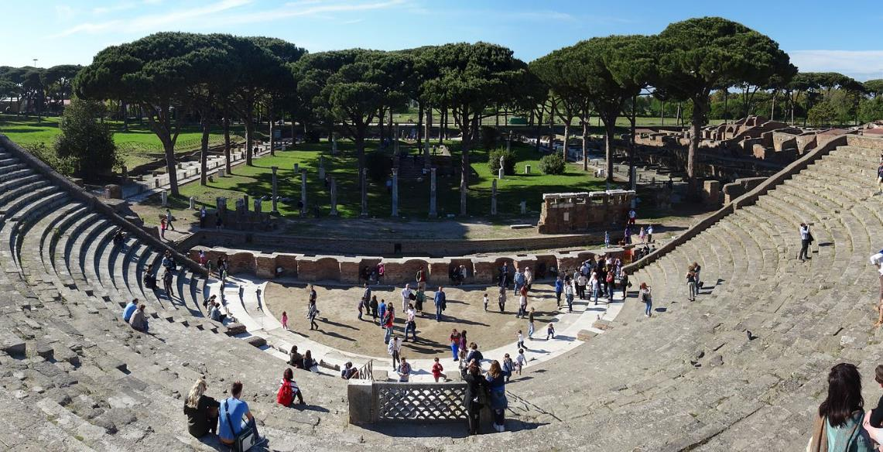
Théâtre Antique

Slide 20
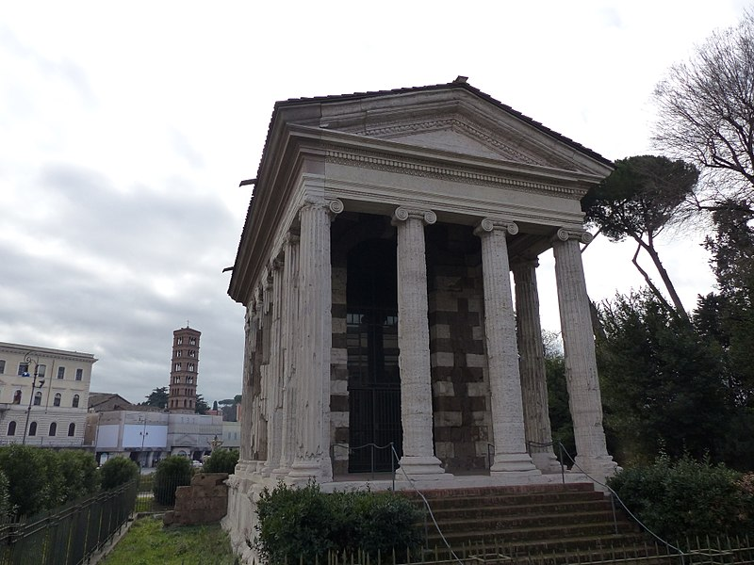

Temple de Portunus

Slide 21
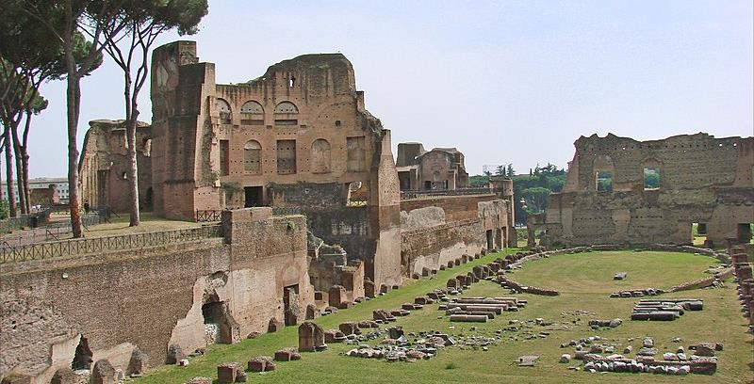
Stade De Domitien

Slide 22
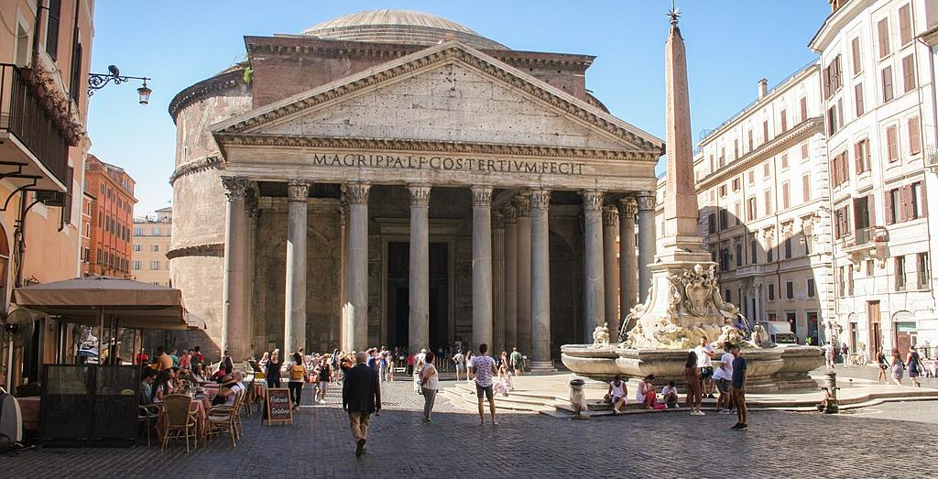
Le Panthéon

Slide 23
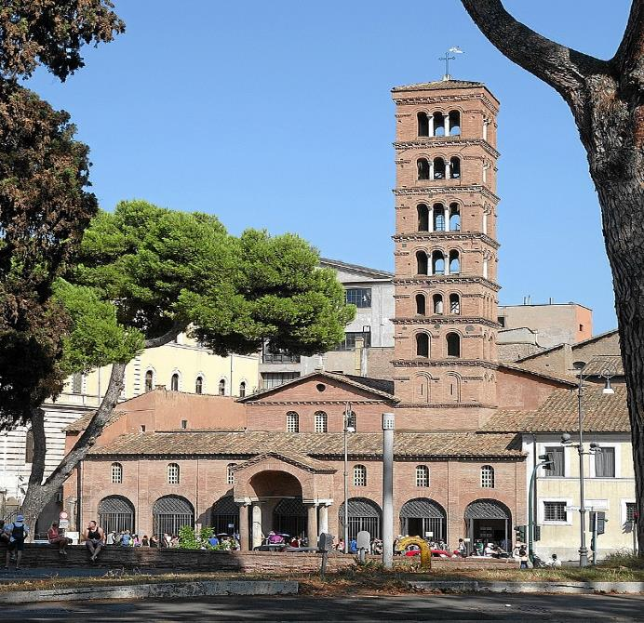
L’Eglise Santa Maria en Cosmedin

Slide 24
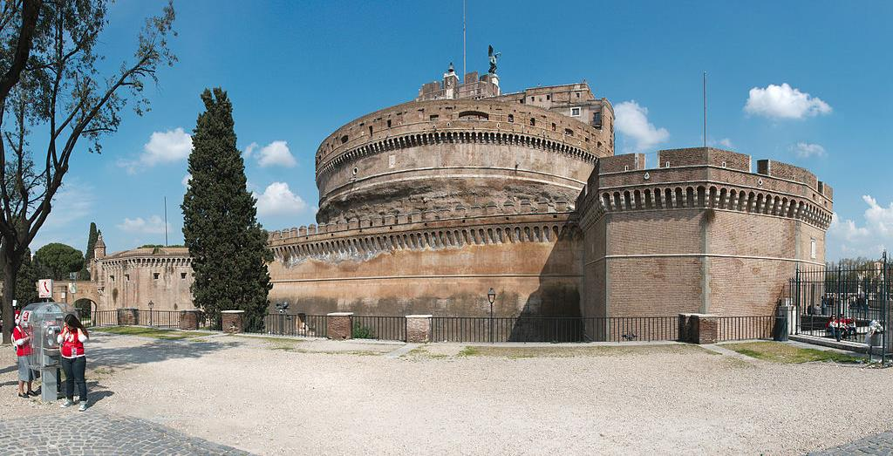
Château Saint Ange

Slide 25
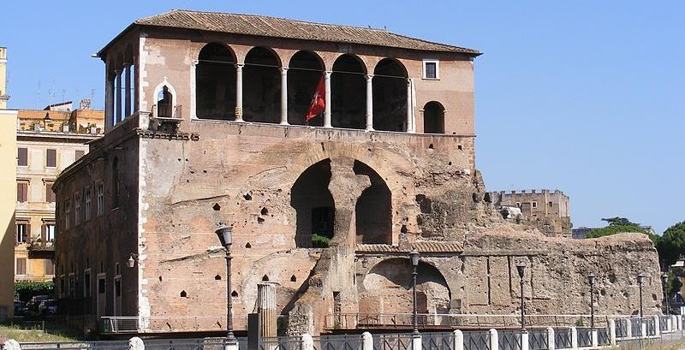
Maison des Chevaliers de Rhodes

Slide 26
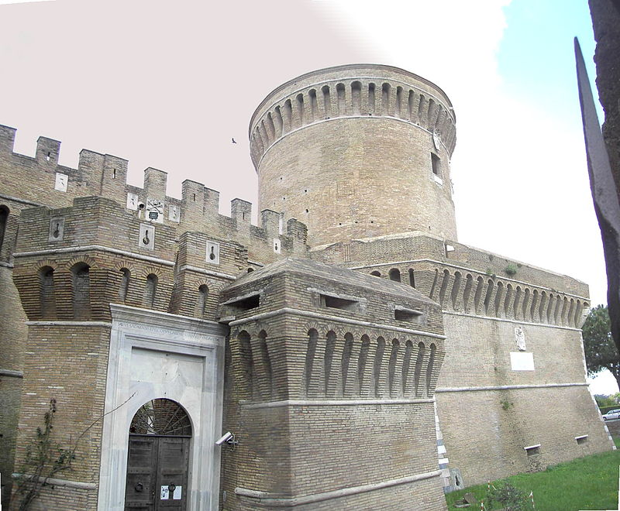
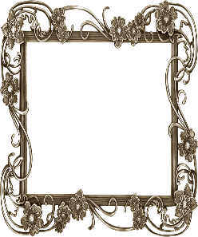
Château Forteresse d’Ostie

Slide 27
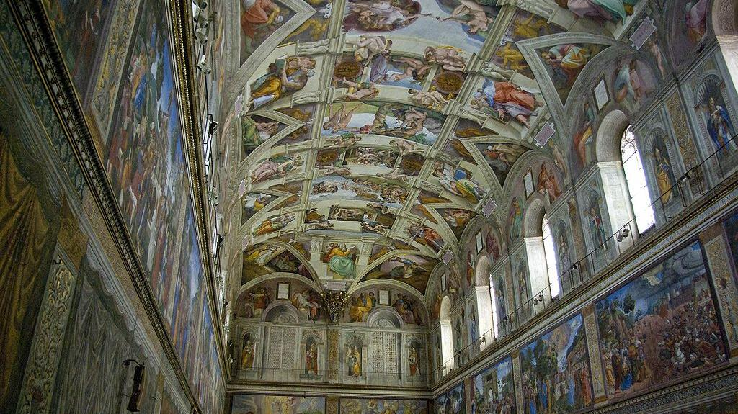
Chapelle Sixtine

Slide 28
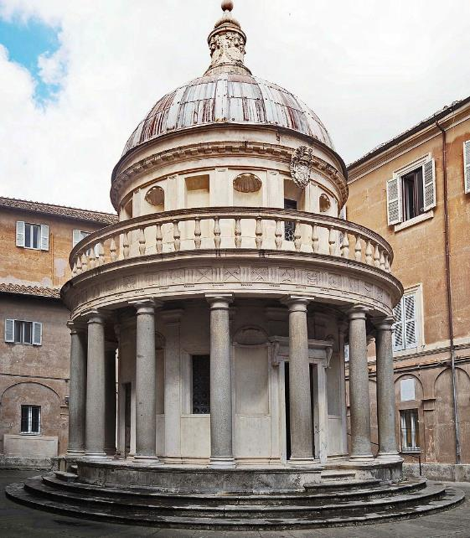
Tempietto de Bramante

Slide 29
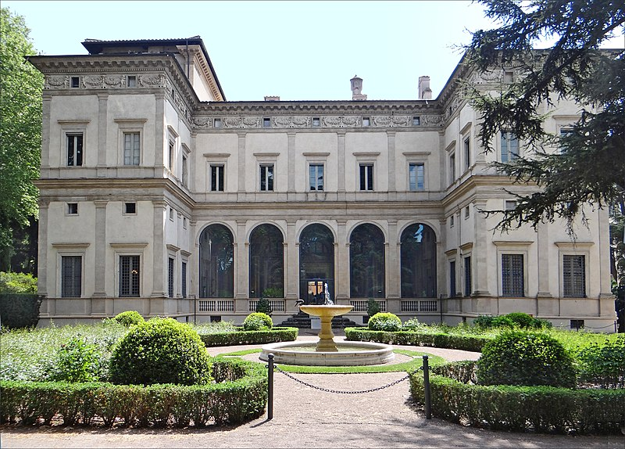

Villa Farnesina

Slide 30
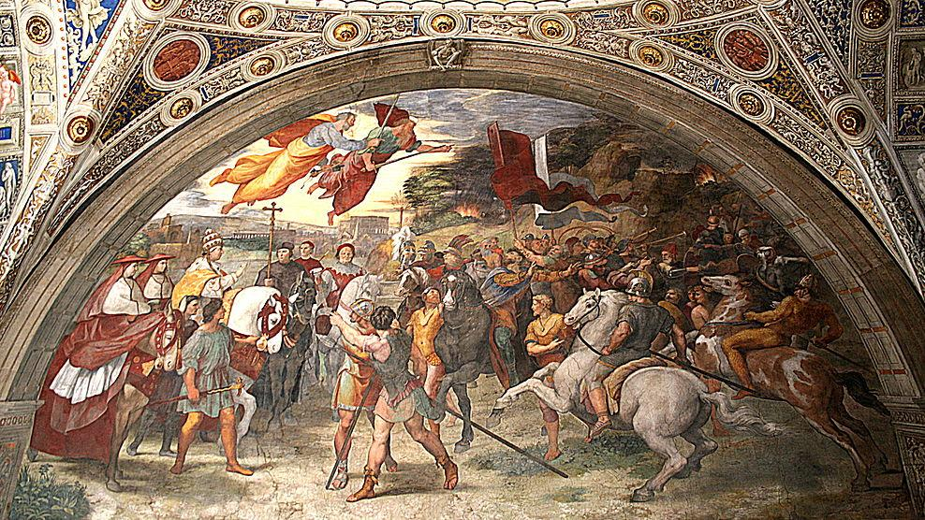
Chambre de Raphaël

